Slide 1
CH3
布林代數及第摩根定理
3-1
布林代數的特質
3-2
布林代數的基本運算
3-3
布林代數的基本定理
3-4
第摩根定理
3-5
邏輯閘互換

Slide 2
3-1 布林代數的特質
布林變數常代表電路或元件的輸入、輸出端；或者是一條接線上的電壓準位(voltage level)。布林值的0和1並不是一個真正數目，而是僅用來表示電壓變數的狀態，也就是所謂的邏輯準位。布林代數的作用在於處理布林變數和布林常數之間的運算，它可以幫助我們分析與設計數位邏輯電路。布林常數只有二個，即0與1；而布林變數則常以英文字母(A、B、C…X、Y、Z) 表示。

Slide 3
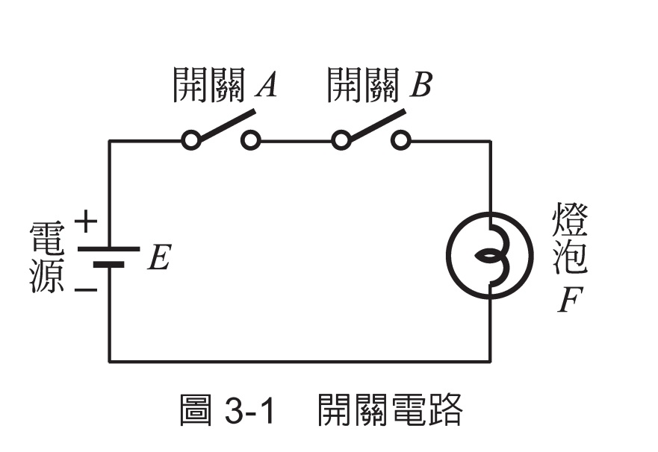

Slide 4
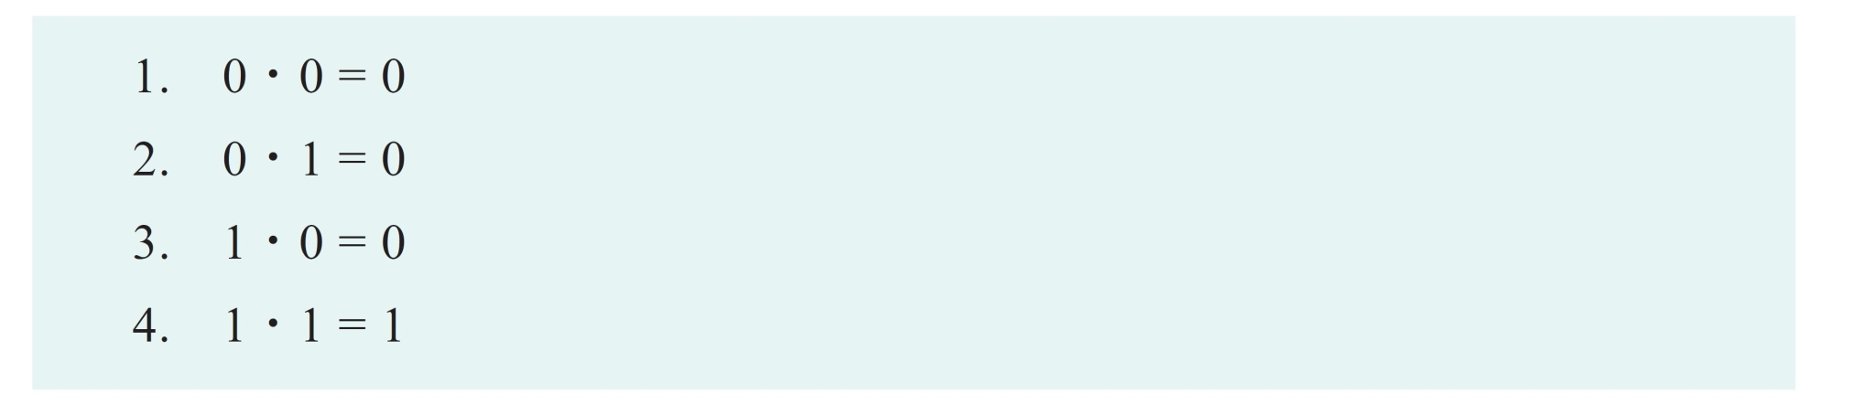
3-2 布林代數的基本運算
布林代數的基本運算有三種，分別為AND(及)運算、OR(或)運算及NOT(反、補數)運算。
一、AND 運算
X．Y=Z或XY=Z都讀作『X 及Y等於Z』，AND 運算也稱為邏輯的乘法運算，即是X 與Y 同時等於1 時，Z才為1；否則，Z 都等於0；AND 的四種運算狀況：

Slide 5
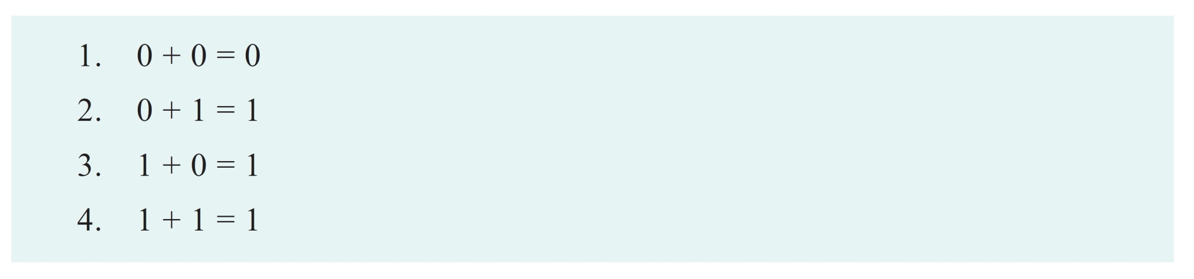
二、OR 運算
X+Y=Z，讀作『X或Y等於Z』，也就是若X與Y二者有任一為1(包括同時均為1)時，Z即為1；反之，若X與Y同時均為0時，則Z為0，OR的四種運算狀況：

Slide 6

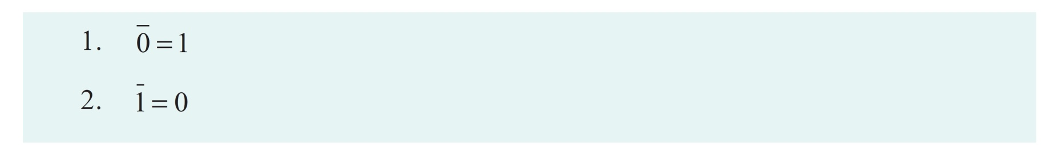
三、NOT 運算
Z = ，讀作『X的bar等於Z』，即表示Z是X的反相或補數，若X=1，則Z=0；反之，若X=0，則Z=1。NOT的兩種運算狀況：

Slide 7
3-3 布林代數的基本定理
一、布林代數的假設
1.同質性(identity properties)
2. 互補性(complement properties)
3. 交換律(commutative laws)
4. 分配律(distributive laws)

Slide 8
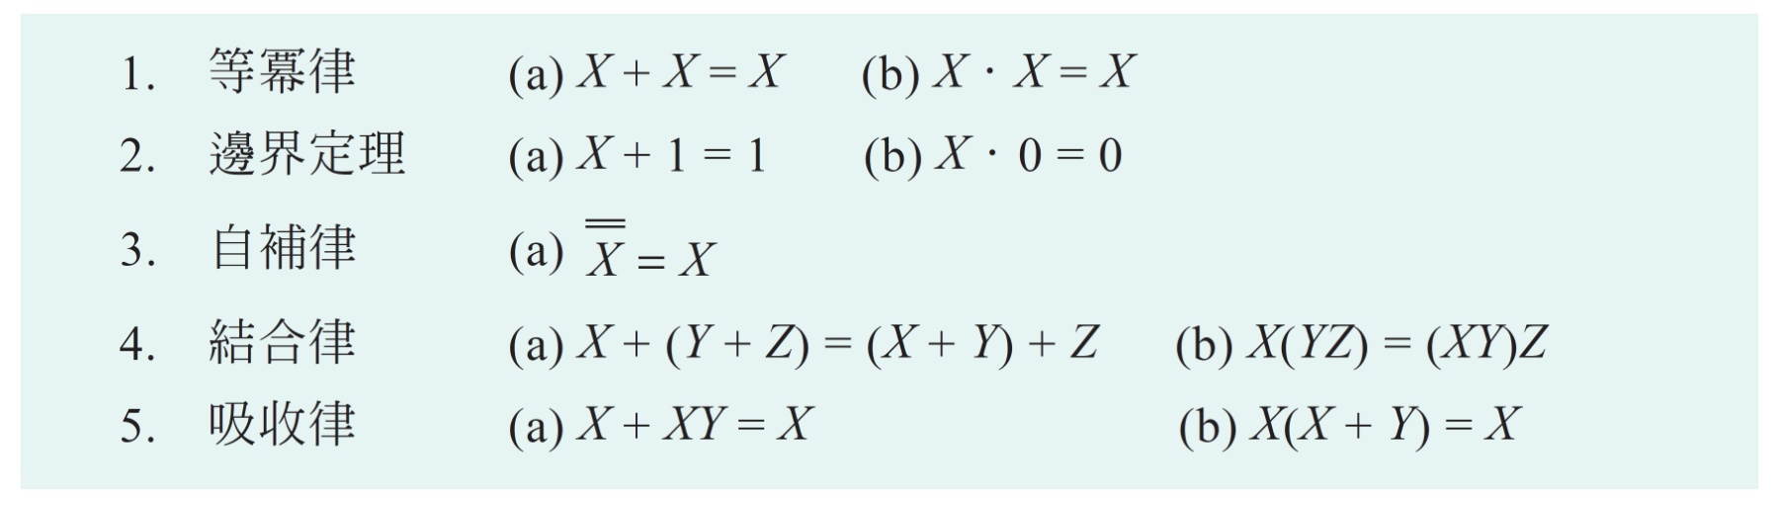
二、布林代數的基本定理

Slide 9
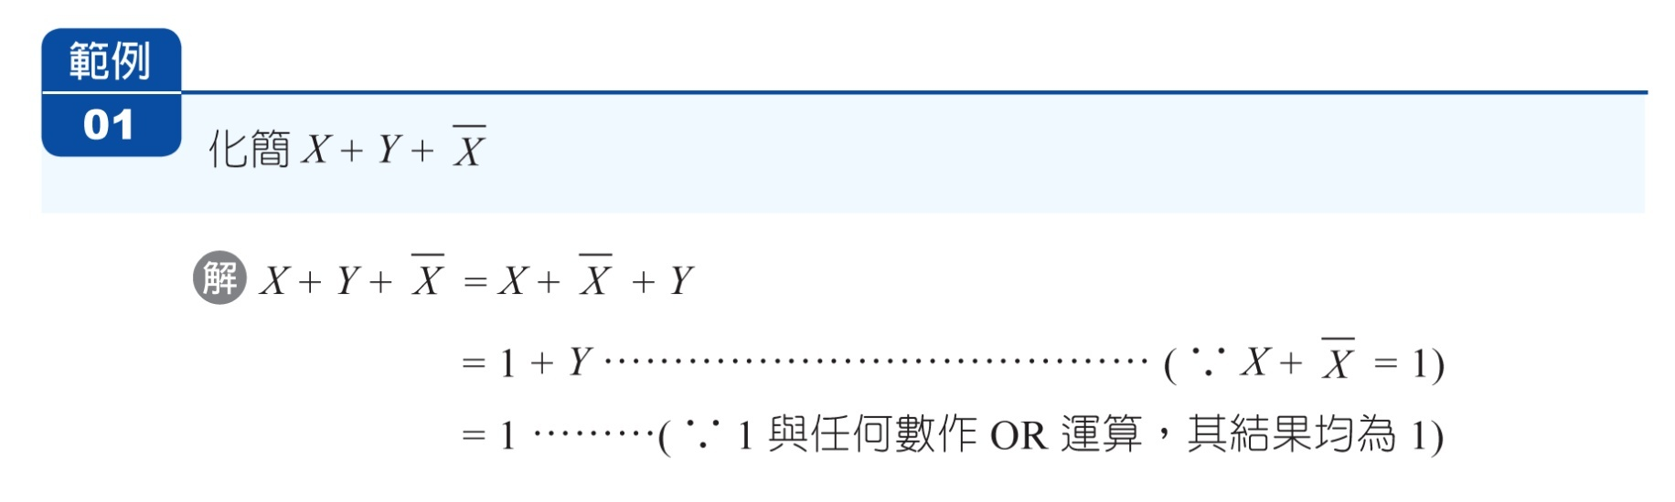

Slide 11
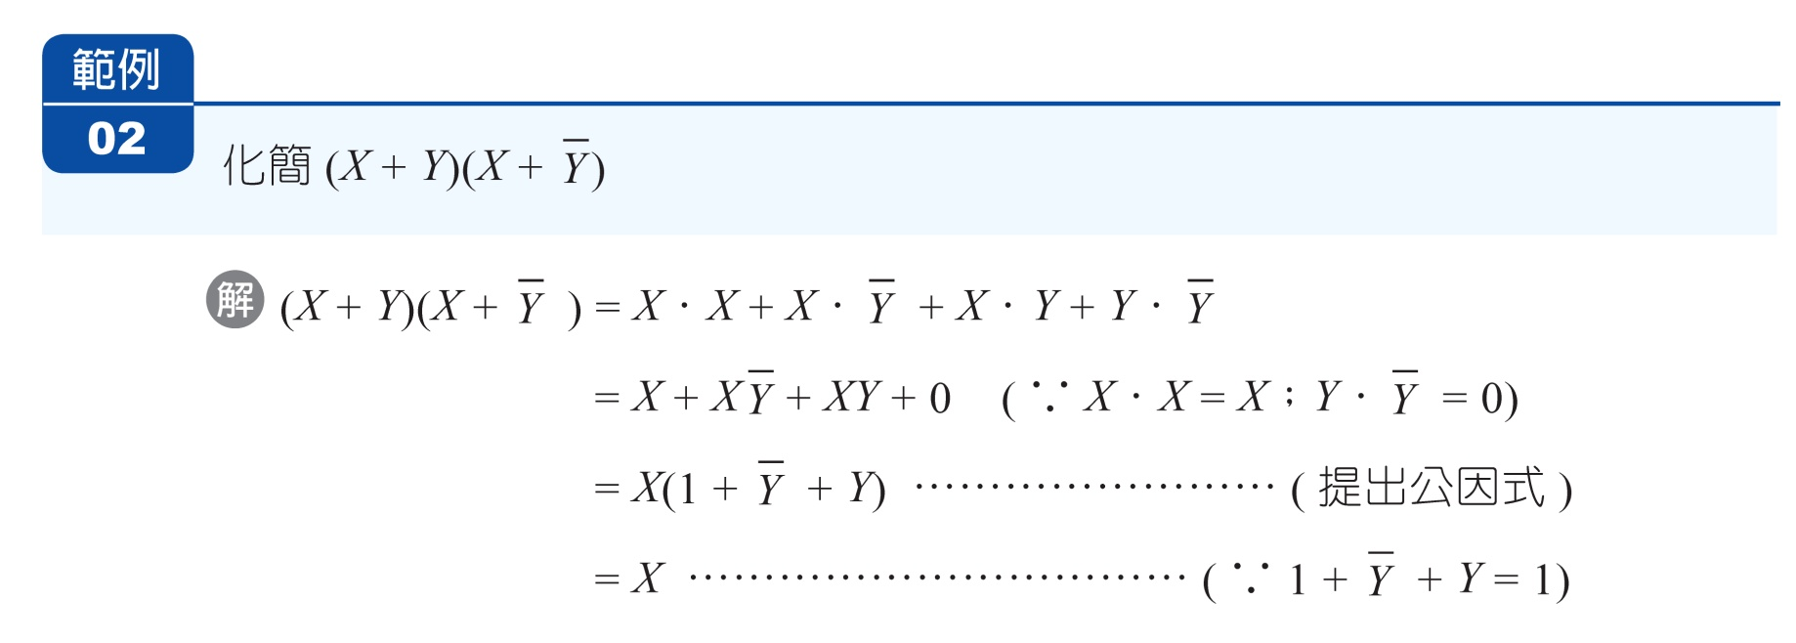

Slide 13
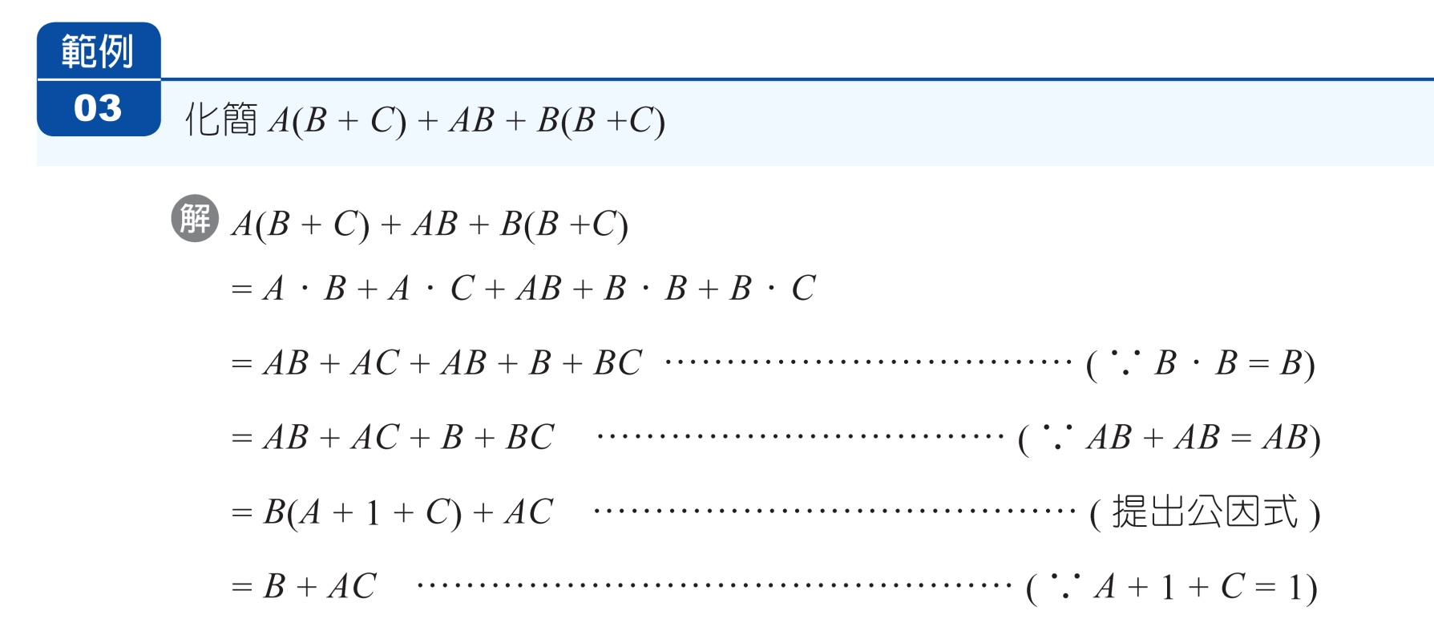

Slide 15
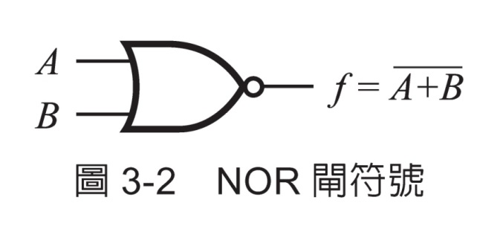
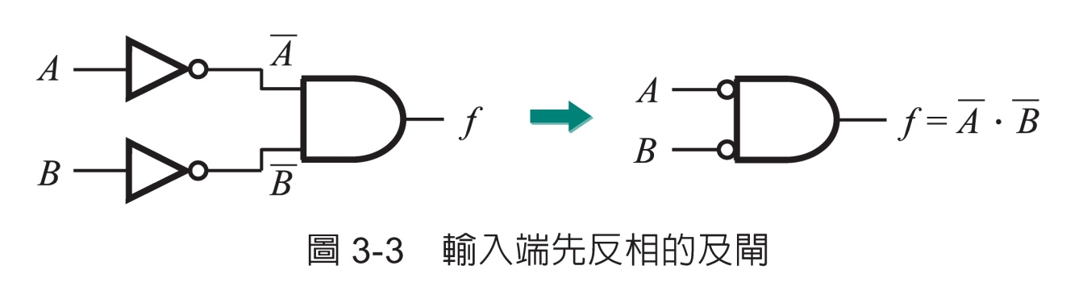
3-4 第摩根定理
一、第摩根第一定理

Slide 16
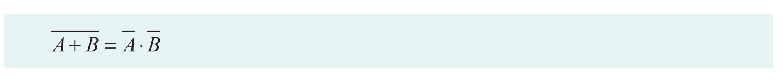
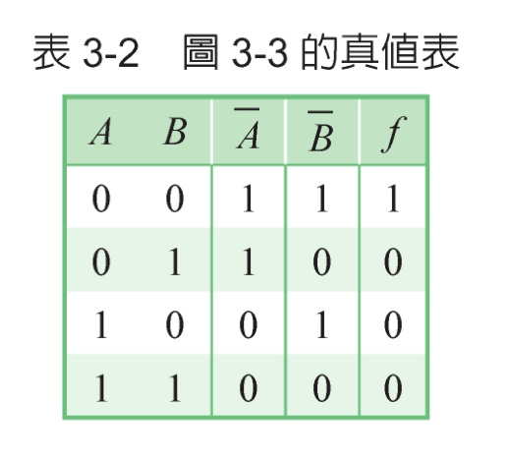
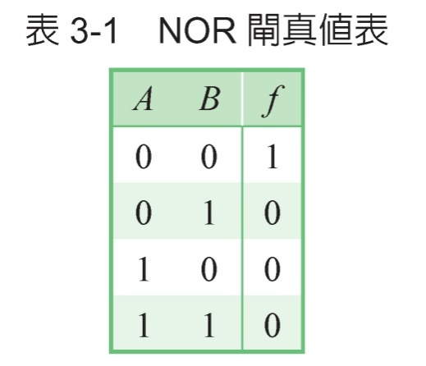
第摩根第一定理，即：當輸入變數作“或”運算後再反相(相當於NOR運算)，等於輸入變數先個別反相後再作“及”運算。

Slide 17
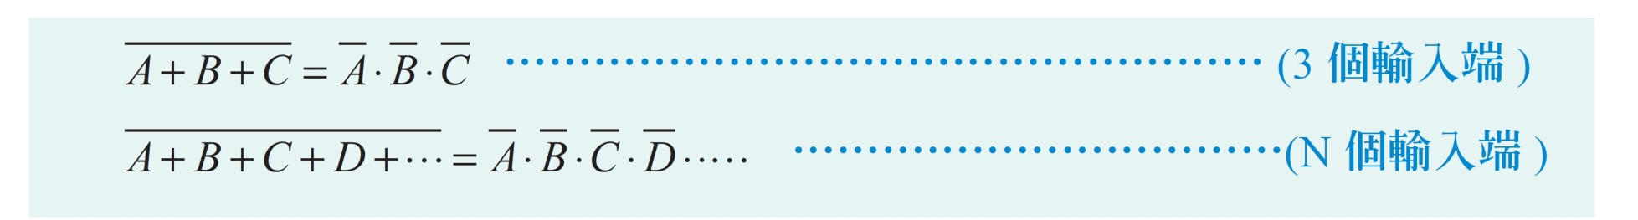
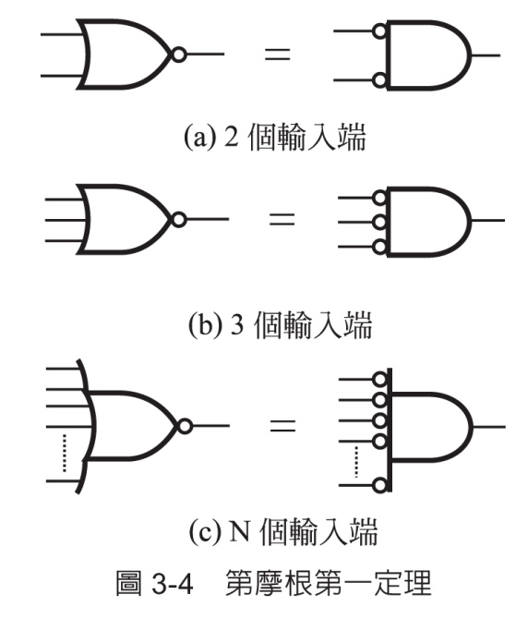

Slide 18
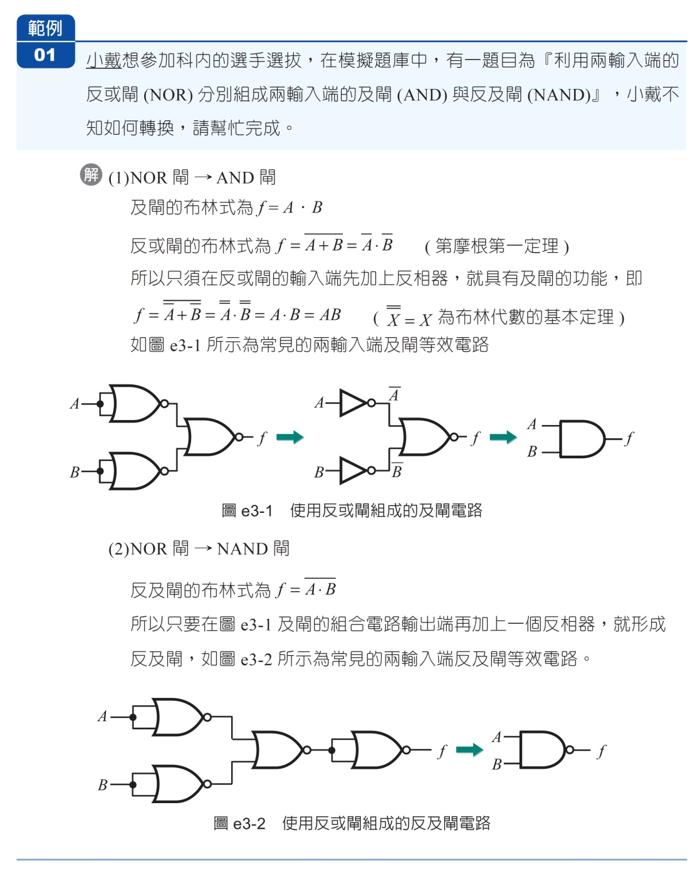

Slide 21
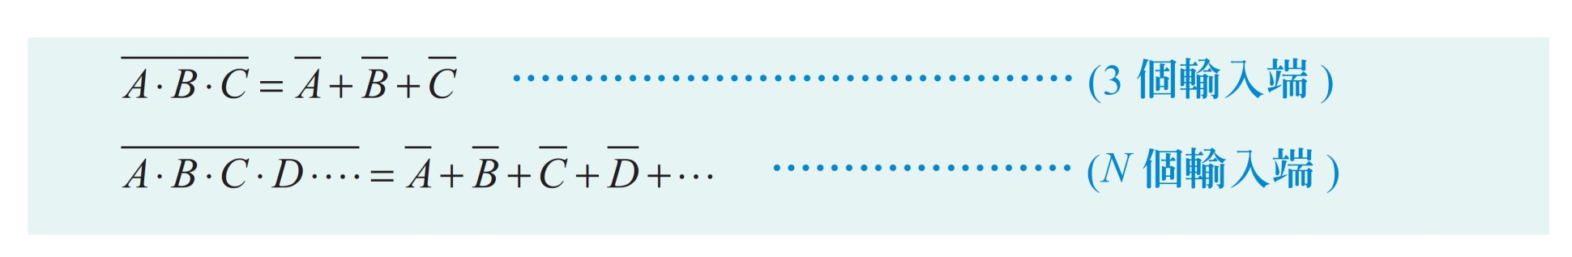
二、第摩根第二定理
第摩根第二定理為：當輸入變數作“及”運算後再經反相器(相當於NAND運算)，等於輸入變數先個別反相後再作“和”運算。

Slide 22
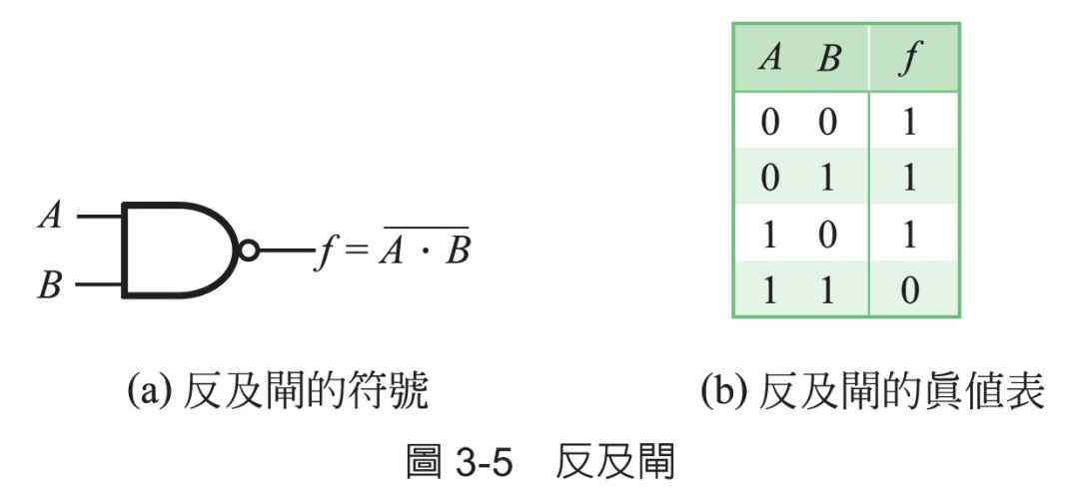
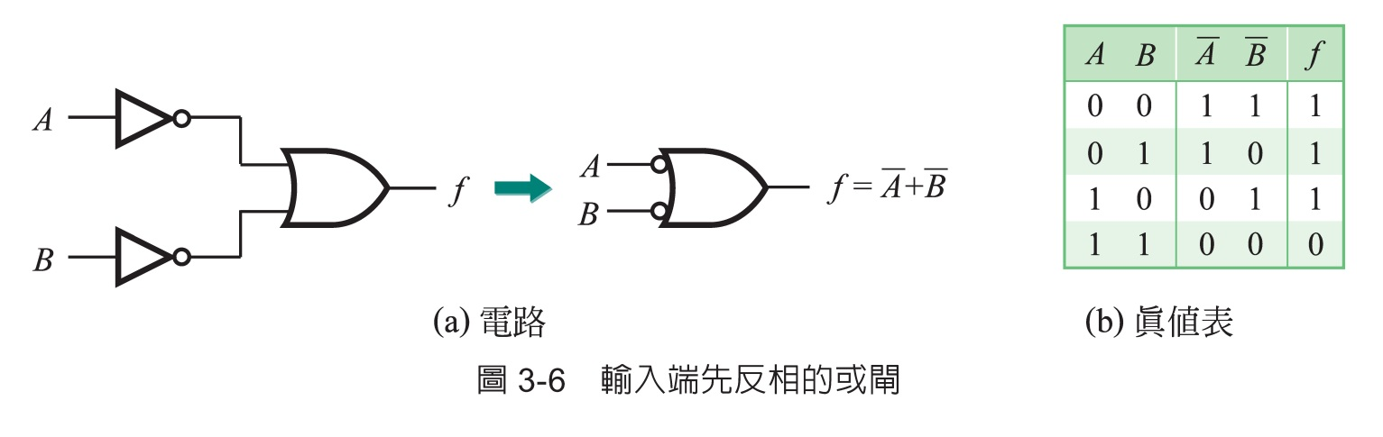

Slide 23
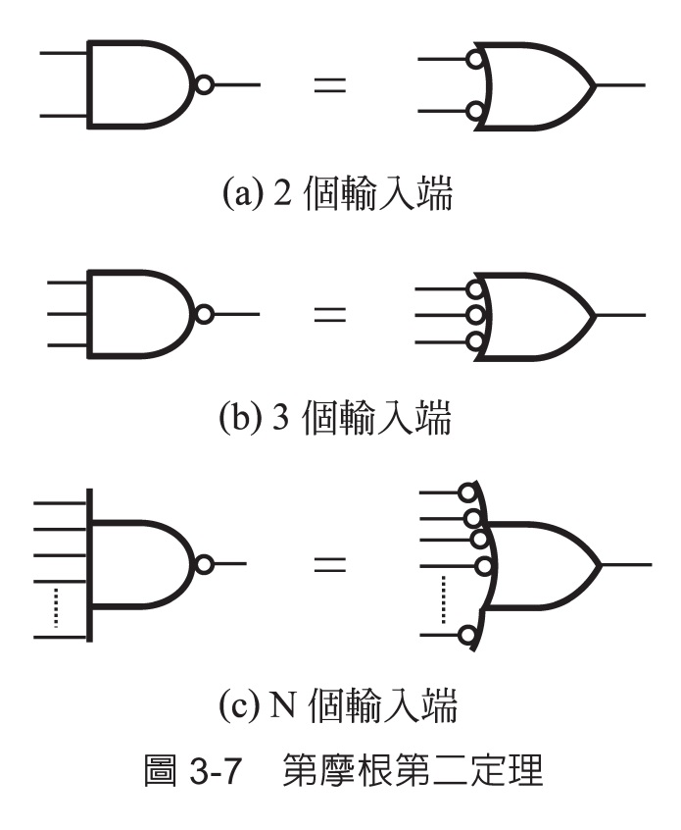

Slide 24
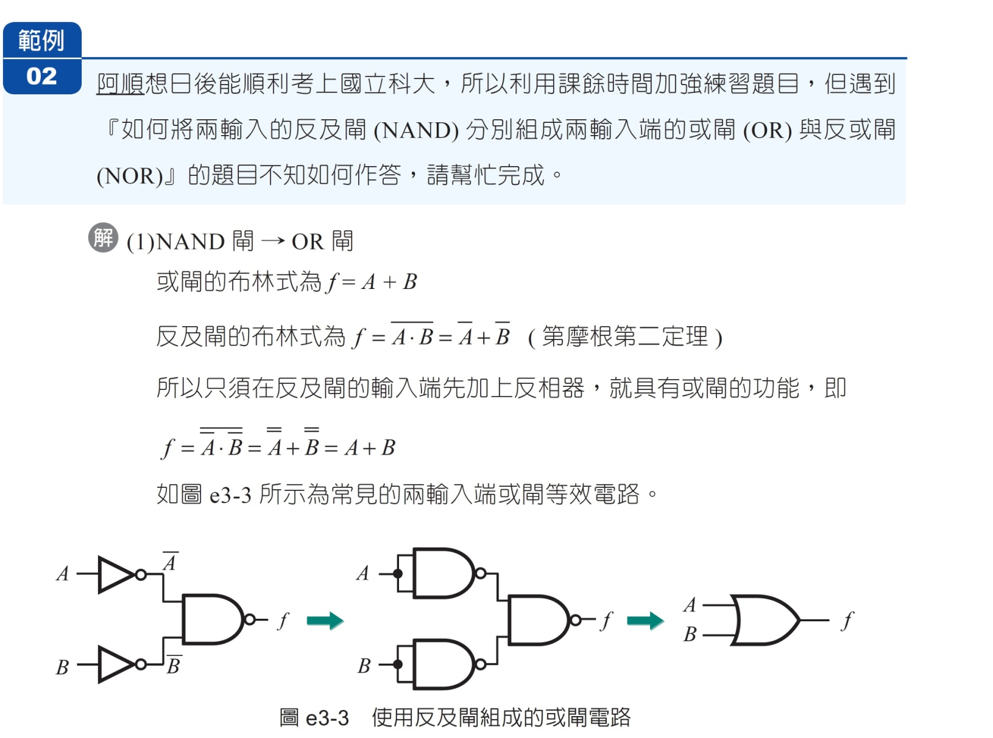

Slide 26
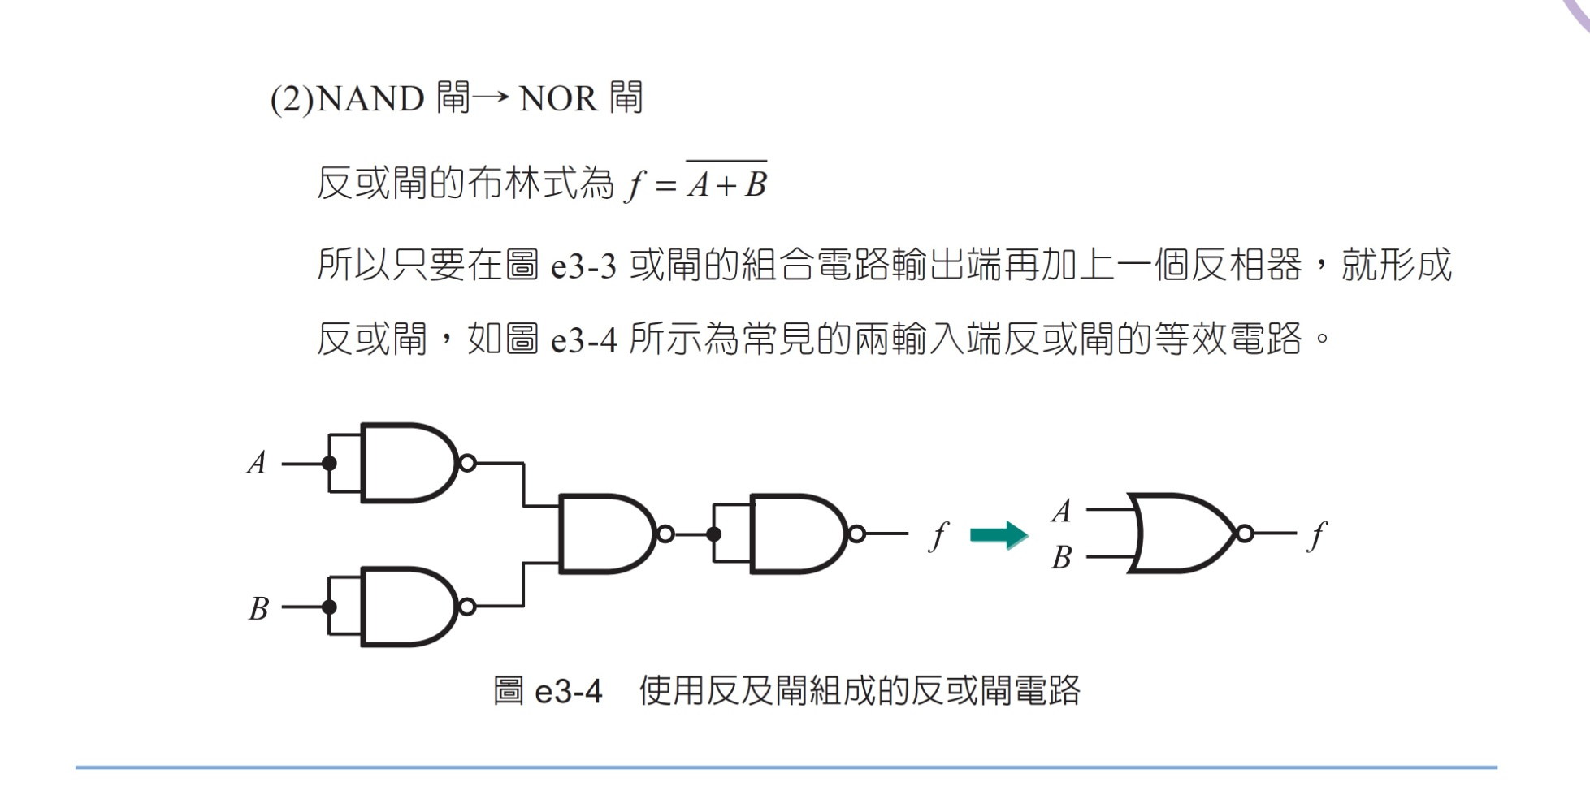

Slide 27
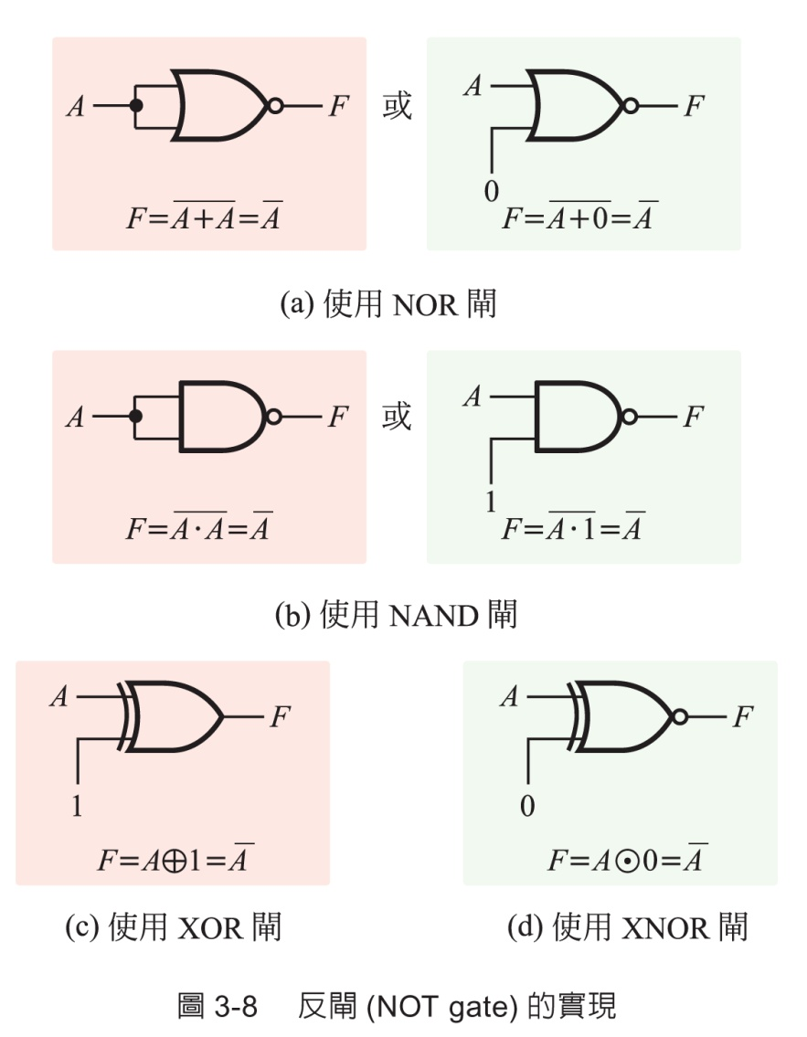
3-5 邏輯閘互換
一、反閘(NOT gate) 的實現

Slide 28
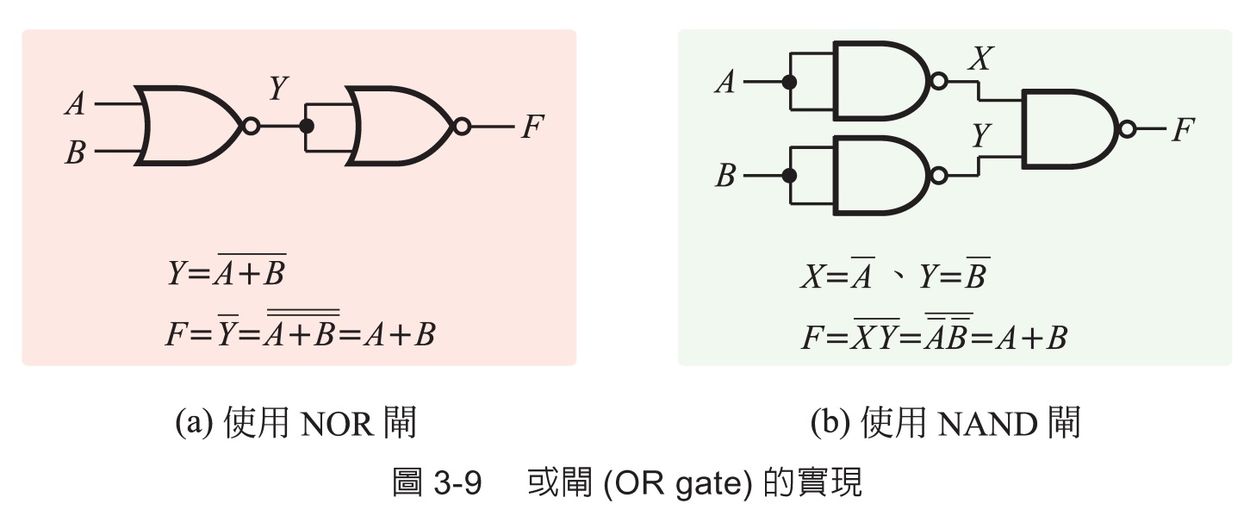
二、或閘(OR gate) 的實現

Slide 29
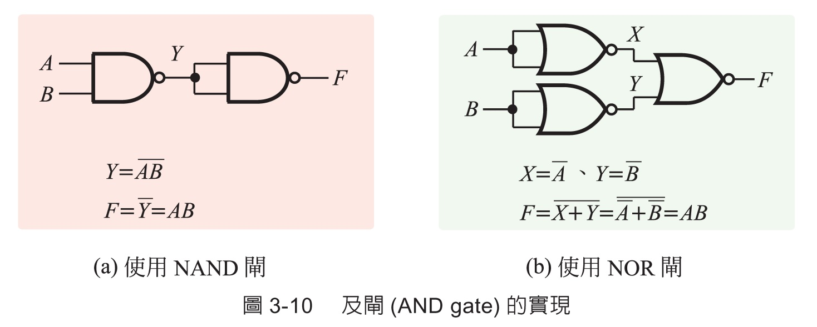
三、及閘(AND gate) 的實現

Slide 30
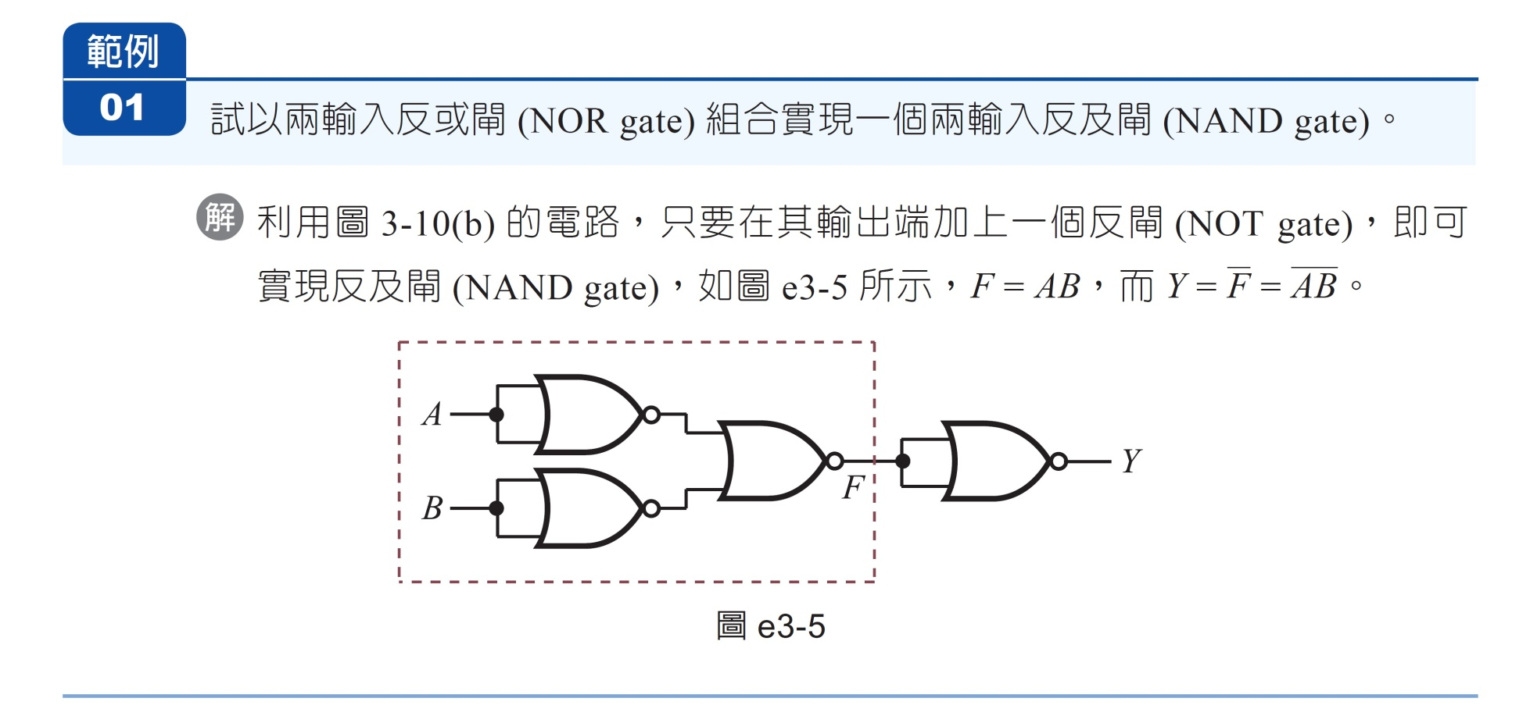

Slide 32
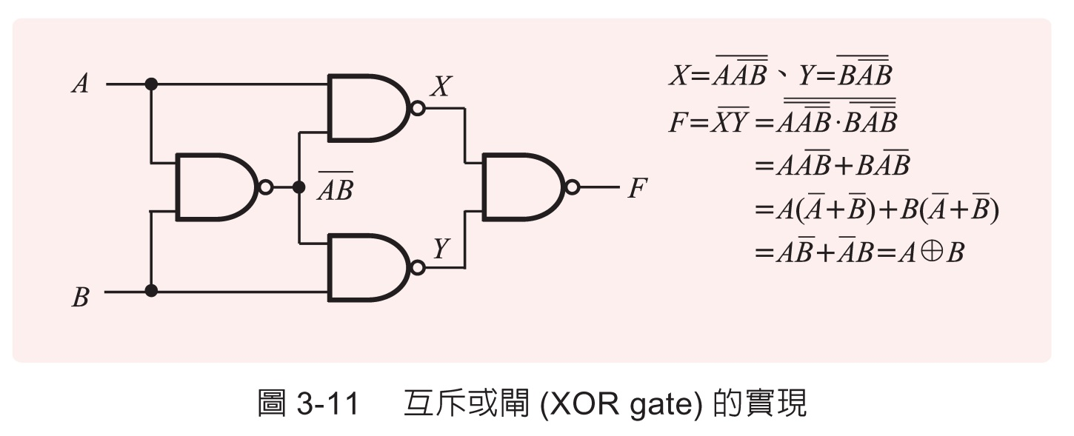
四、互斥或閘(XOR gate) 的實現

Slide 33
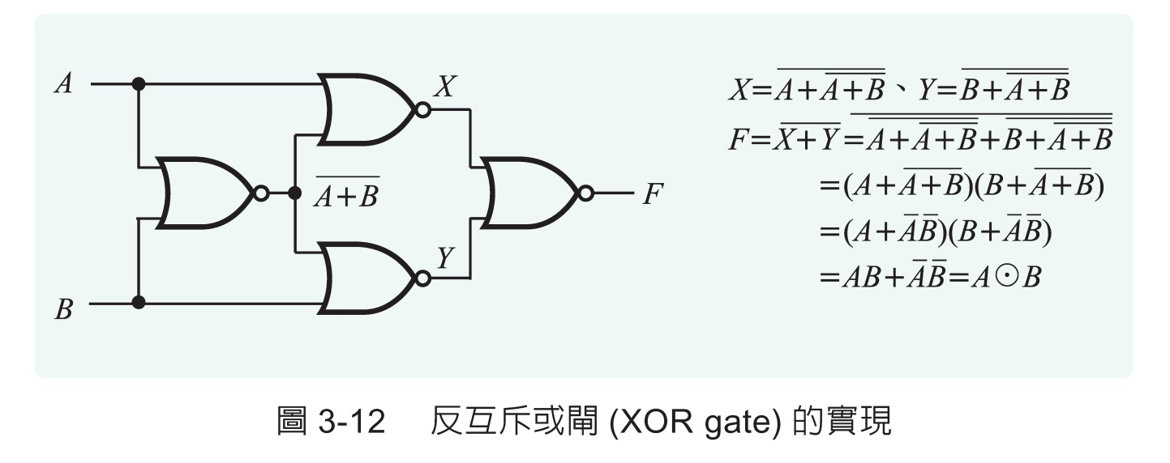
五、反互斥或閘(XNOR gate) 的實現

Slide 34
